Slide 1
ფსიქოსომატური გამოვლინებების ფიზიოლოგიური გამოვლინებები

Slide 2
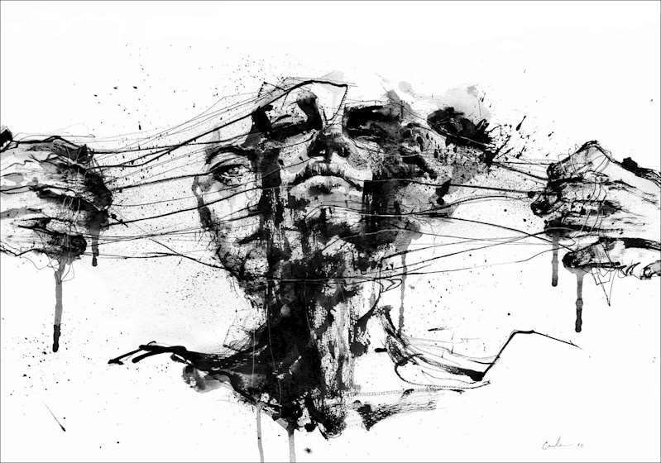
ნეგატიური ემოციები ჯანმრთელობას ანგრევენ და იწვევენ ფსიქოსომატურ დაავადებებს

Slide 3
ფსიქოსომატური დაავადებები
მოსაზრება, რომ ადამიანის ჯანმრთელობას მისი სულიერი მდგომარეობა განსაზღვრავს ძველბერძნულ ფილოსოფიასა და მედიცინაში გაჩნდა, როცა „ფსიქო“ და „სომა“ (ანუ სული და სხეული) ერთ მთლიანობად ჯერ კიდევ ჰიპოკრატემ, პლატონმა და არისტოტელემ განიხილეს. მათი ნააზრევი გაიზიარა გერმანელმა ექიმმა იოჰან ჰაინროტმაც, რომელმაც 1818 წელს შემოიღო „ფსიქოსომატიკისა“ და „ფსიქოსომატური დაავადებების“ ტერმინი.

Slide 4
ფსიქოსომატური დაავადებების გამომწვევი მიზეზები
:
* შინაგანი კონფლიქტი - ბრძოლა ურთიერთგამომრიცხავ სურვილებს შორის,
* თვითდასჯა - რეალური ან წარმოსახვითი დანაშაულის მრავალჯერადი განცდა,
* პირობითი სარგებელი - ფსიქოლოგიურად არაკომფორტულ სიტუაციაში მოხვედრის შიშით წარმოქმნილი ჯანმრთელობის პრობლემები,
* წარსულის გამოცდილება - ფსიქოლოგიური ტრავმის შედეგი,
* შთაგონება - სხვათა შთაგონებით ან გავლენით წარმოქმნილი პათოლოგიის სიმპტომები,
* იდენტიფიკაცია - საკუთარი თავის გაიგივება სნეულთან.

Slide 5
ფსიქოსომატური სნეულებები
:
* გულ-სისხლძარღვთა დაავადებები - არტერიული ჰიპერტენზია, რევმატიზმი,
ვეგეტო-სისხლძარღვოვანი დისტონია, გულის იშემიური ტკივილი, არითმია და ინფარქტი.
* კუჭ-ნაწლავის ტრაქტის დაავადებები - კუჭისა და თორმეტგოჯა ნაწლავის წყლულოვანი დაავადებები, წყლულოვანი კოლიტი, ბილიარული დისკინეზია (ნაღვლის ბუშტისა და სანაღვლე გზების ფუნქციური დაავადება),
* ნერვული სისტემის დაავადებები - ქრონიკულ თავის ტკივილი, დაძაბულობის თავის ტკივილი და თავბრუსხვევა.
* კანის დაავადებები - ნეიროდერმიტი, ეგზემა და ფსორიაზი,
* გინეკოლოგიური დაავადებები - რეპროდუქციული სისტემის პათოლოგიები, პრემენსტრუალური სინდრომი, გესტოზი, მშობიარობის შემდგომი დეპრესია.

Slide 6
ფსიქოსომატური დაავადებების გამომწვევი ნეგატიური ემოციები
ფსიქოსომატურ დაავადებებს მეტწილად მოუწესრიგებელი ფსიქოლოგიური პრობლემები და ნეგატიური ემოციები - ბრაზი, წყენა და გულდაწყვეტა, მრისხანება, შური და განგაშის გრძნობა, სტრესი და დეპრესია პროვოცირებენ.

Slide 7
მრისხანება
მრისხანება ერთ-ერთი ყველაზე ძლიერი ემოციაა, რომელიც ტკივილის, იმედგაცრუების, სასოწარკვეთის შედეგად ჩნდება და არა მხოლოდ ლოგიკურად აზროვნების უნარს აქვეითებს, არამედ გულ-სისხლძარღვთა დაავადებების წარმოქმნის რისკსაც ზრდის, რადგან ერთი მხრივ, სისხლძარღვების შევიწროებას, არტერიულ წნევას, გახშირებულ სუნთქვასა და გულისცემას, მეორე მხრივ, არტერიების კედლების გაცვეთასა და დახეთქვას იწვევს. 2015 წელს ჩატარებულმა სამედიცინო კვლევამ დაადასტურა, რომ მრისხანების ძლიერი აფეთქების შემდეგ 8,5-ჯერ იზრდება ინფარქტის რისკი. ამასთანავე, სწორედ მრისხანებაა ციტოკინების (ანთების გამომწვევი მოლეკულების) მომატების მიზეზი, რაც თავის მხრივ, ართრიტის, დიაბეტისა და სიმსივნის განვითარებას პროვოცირებს.

Slide 8
შფოთვა
ქრონიკული შფოთვა პირველ რიგში ელენთას აზიანებს, რადგან სწორედ ეს ორგანო „იგერიებს“ შფოთვისას ორგანიზმის მიერ გამოყოფილ ტოქსიკურ ნივთიერებებს. ამასთანავე, ქრონიკული შფოთვა ანუ გამუდმებით ერთსა და იმავე პრობლემაზე ფიქრი გულისრევას და დიარეას, კუჭის პათოლოგიებს, გულის არეში ტკივილსა და მაღალ არტერიულ წნევის, უძილობას, უყურადღებობასა და დაბნეულობას, იმუნიტეტის დაქვეითებასა და ადრეულ სიბერეს იწვევს.

Slide 9
დარდი და მწუხარება
სხვა ნეგატიური ემოციების ფონზე, ყველაზე სახიფათო - სწორედ ხანგრძლივად გაგრძელებული დარდია, რომელიც თავის ტკივილს, ქრონიკულ დაღლილობას იწვევს და ფილტვებს აზიანებს, რადგან ერთი მხრივ, ირღვევა სუნთქვის ბუნებრივი ნაკადის მოძრაობა, მეორე მხრივ, შევიწროებული ფილტვებისა და ბრონქების ფონზე რთულდება სუნთქვა, რაც საბოლოოდ ასთმის და ბრონქების დაავადებების განვითარების მიზეზი ხდება.

Slide 10
დეპრესია
დეპრესია და მელანქოლია არა მხოლოდ სახის კანს აყენებს ზიანს, რაც მსხვილი და წვრილი გამონაყარით ვლინდება, არამედ ყაბზობასა და სისხლში ჟანგბადის დონის შემცირებას იწვევს. დეპრესიით დათრგუნული ადამიანების წონა ყოველთვის არასტაბილურია, რადგან სწრაფად იკლებენ და იმატებენ კილოგრამებს, ადვილად ხდებიან დამოკიდებული ალკოჰოლზე, ნარკოტიკებსა და სხვა მავნე ნივთიერებებზე.

Slide 11
სტრესი
მართალია, მსუბუქი სტრესი ერთგვარ მოტივატორადაც შეიძლება ჩაითვალოს, რადგან ორგანიზმს „აფხიზლებს“ და ყოველდღიური ამოცანების შესრულებისკენ უბიძგებს, მაგრამ დროში გაგრძელებული და დამძიმებული სტრესული მდგომარეობა არა მხოლოდ ასთმასა და ჰიპერტენზიას, არამედ კუჭის წყლულსა და გაღიზიანებული ნაწლავის სინდრომს იწვევს.
ამასთანავე, სწორედ სტრესია გულის დაავადებების მთავარი მიზეზი, რადგან მატულობს არტერიულ წნევა და სისხლში ქოლესტერინის დონე, იზრდება ნიკოტინზე დამოკიდებულება და საკვების ჭარბად მიღების მოთხოვნილება, ქრონიკული დაღლილობას შეგრძნება კი, ამცირებს ფიზიკურ აქტივობას, რაც თავის მხრივ, სისხლძარღვების კედლებს აზიანებს და საბოლოო ჯამში გულის დაავადებების მიზეზი ხდება.

Slide 12
სტრესით გამოწვეულ დაავადებები
* თმისცვენა და ასთმური დარღვევები,
* პირის სიმშრალე და წყლულები პირის ღრუში,
* უძილობა, აგზნება და გაღიზიანება,
* თავის ტკივილი, უგუნებობა და ნერვული ჩვევები (ტიკები),
* ტკივილი მხრებში, კისრისა და წელის არეში,
* გამონაყარი კანზე, ეგზემა და ფსორიაზი,
* რეპროდუქციული სისტემის და მენსტრუალური ციკლის დარღვევები,
* სქესობრივი გზით გადამდები ინფექციების რეციდივები ქალებში და იმპოტენცია მამაკაცებში,
* საჭმლის მომნელებელი სისტემის დაავადებები, გასტრიტი, კუჭისა და თორმეტგოჯა ნაწლავის წყლული, წყლულოვანი კოლიტი და გაღიზიანებულ ნაწლავის სინდრომი.

Slide 13
მარტოობა
მარტოობა - ის მძიმე ემოციური მდგომარეობაა, რომელიც არა მხოლოდ უგუნებობას და ღრმა მელანქოლიას იწვევს, არამედ სერიოზულ ზიანს აყენებს ორგანიზმს, რადგან ტვინი ჭარბად გამოიმუშავებს სტრესის ჰორმონს - კორტიზოლს, რომელიც დეპრესიას იწვევს და ნეგატიურად აისახება ძილის ხარისხზე. ამასთანავე, მარტოობის განცდა ერთი-ორად ზრდის ინსულტის, ფსიქიკური აშლილობის, გულის კორონარული დაავადების განვითარების რისკს და ზიანს აყენებს იმუნურ სისტემას, რადგან მარტოობით გატანჯული ადამიანის ორგანიზმი ყოველთვის ანთებითი პროცესით პასუხობს სტრესს, რაც საგრძნობლად ასუსტებს იმუნიტეტს.

Slide 14
შიში
შიში, რომელიც თირკმელებს, თირკმელზედა ჯირკვლებსა და რეპროდუქციულ სისტემას აზიანებს, ორგანიზმს თავდაცვის რეჟიმში გადასვლას აიძულებს, სუნთქვის სიხშირის და სისხლის ცირკულაციის შენელებას, კიდურების მოდუნებას, ზოგჯერ თავის ტკივილსა და ღებინებას იწვევს. ამასთანავე, შიში სტრესის ჰორმონის - კორტიზოლის ჭარბად გამომუშავებას აიძულებს თირკმელზედა ჯირკვლებს, რაც დამანგრევლად ზემოქმედებს ორგანიზმზე.

Slide 15
შური და ეჭვიანობა
შური და ეჭვიანობა არა მხოლოდ ნაღვლის ბუშტისა და ღვიძლის გამართულ ფუნქციონირებას აფერხებს, არამედ თავის ტვინის უჯრედებს კლავს და აზროვნების, ობიექტური ხედვის უნარს აქვეითებს. ამასთანავე, შური, რომელიც ნეგატიურად ზემოქმედებს ნაღვლის ბუშტზე და ღვიძლში სისხლის სტაგნაციას იწვევს, იმუნიტეტს ასუსტებს, გახშირებულ გულისცემას, ჰიპერტენზიას და უძილობას, ქოლესტერინის მატებას და საჭმლის მომნელებელი სისტემის დასნეულებას პროვოცირებს.

Slide 16
გამოსავალი
ფსიქოთერაპია

